Slide 1

Паттерн «Итератор» Iterator
ИС 22/9-П Галиев А.А

Slide 2
Паттерн «Итератор» (Iterator)
Это поведенческий паттерн проектирования, который предоставляет способ последовательного доступа к элементам коллекции без раскрытия её внутренней структуры.
Позволяет перебирать элементы разных структур данных (списки, деревья, графы) единым способом.

Slide 3
Где используется «Итератор»?
Итератор применяется, когда:
У вас есть сложная структура данных, и вы хотите скрыть от клиента детали её реализации (из-за сложности или вопросов безопасности).
Требуется скрыть сложность внутренней структуры данных.
Необходима поддержка разных способов обхода (например, в прямом и обратном порядке).

Slide 4
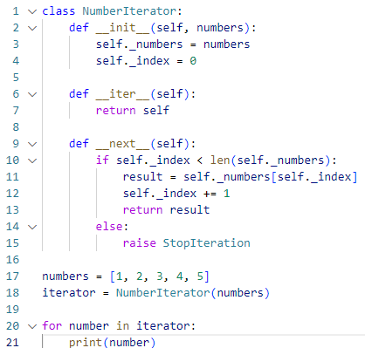
Пример кода
В этом примере NumberIterator — это пользовательский итератор, который перебирает список чисел. Метод __next__() возвращает следующее число в списке и генерирует исключение StopIteration при отсутствии чисел для возврата.

Slide 5
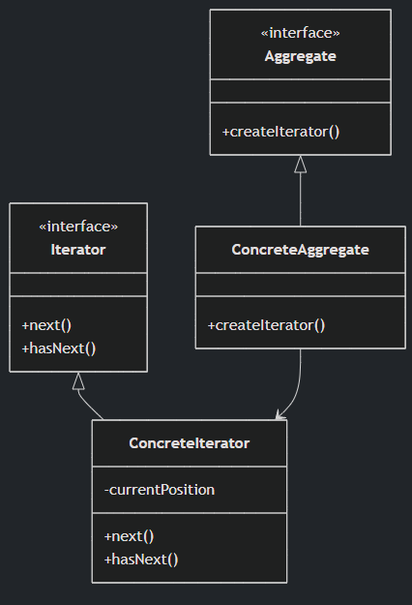
UML-Диаграмма

Slide 6
Заключение
Преимущества:
Упрощает код клиента, скрывая детали реализации коллекции.
Позволяет реализовать разные алгоритмы обхода (например, рекурсивный обход дерева).
Поддерживает принцип единственной ответственности (SRP).
Недостатки:
Избыточен для простых коллекций (например, массивов).
Может снижать производительность из-за дополнительных вызовов методов.
Когда применять?
В библиотеках для работы с коллекциями (например, list, dict в Python).
В алгоритмах обхода сложных структур (деревья, графы).
В системах, где требуется единый интерфейс для разных типов данных.

